Slide 1
Презентация к интегрированному занятию по развитию лексико-грамматического строя речи для детей с ОНР подготовительной к школе группы компенсирующей направленности 2012 год
Муниципальное дошкольное образовательное учреждение детский сад № 22 п. Междуречье Кольского района Мурманской области
Крынина Галина Михайловна
учитель-логопед

Slide 2
Интегрированное занятие
по развитию лексико-грамматического строя речи
по лексической теме «Насекомые»

Slide 3
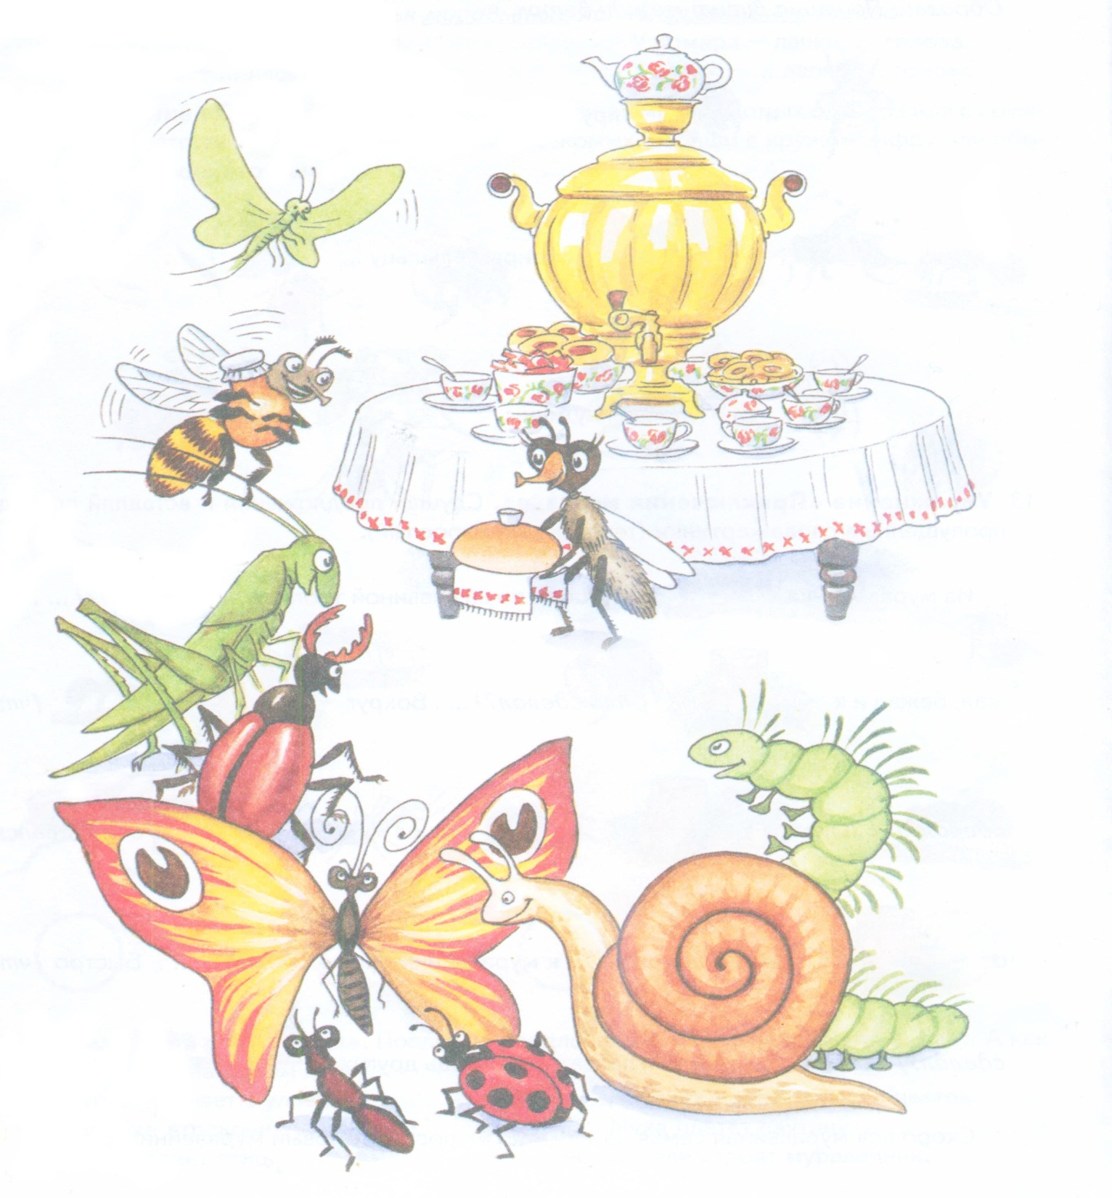

Slide 4
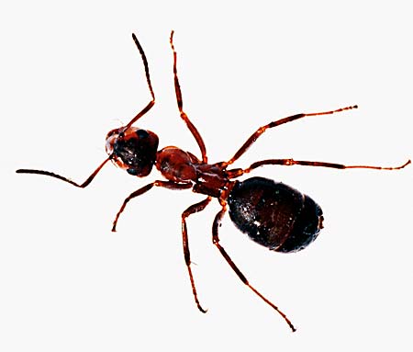
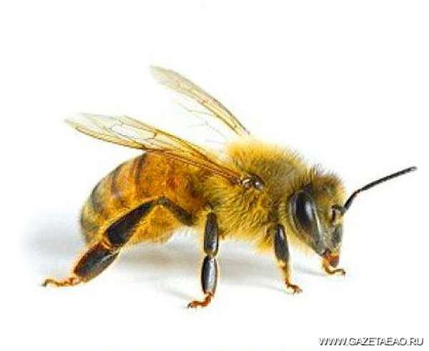
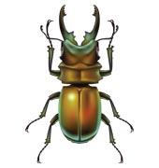
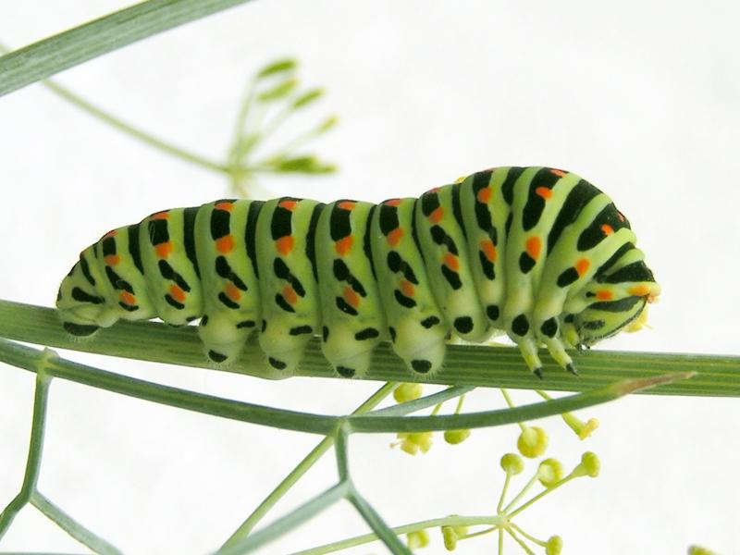
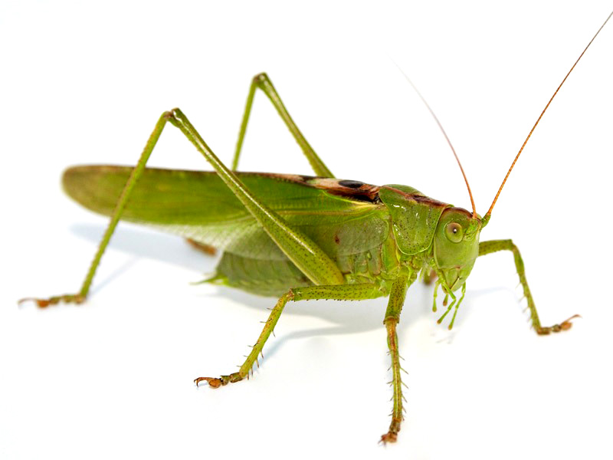
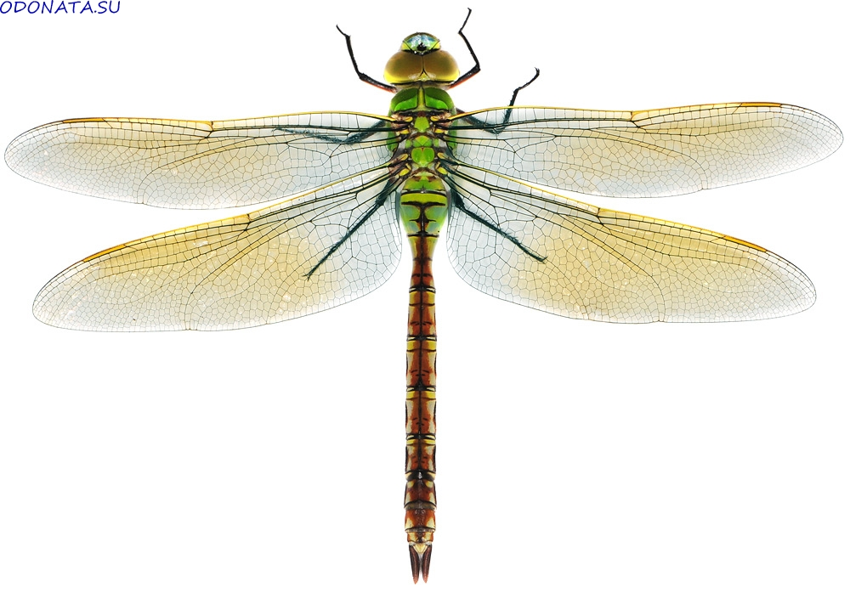
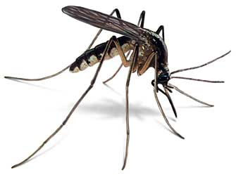
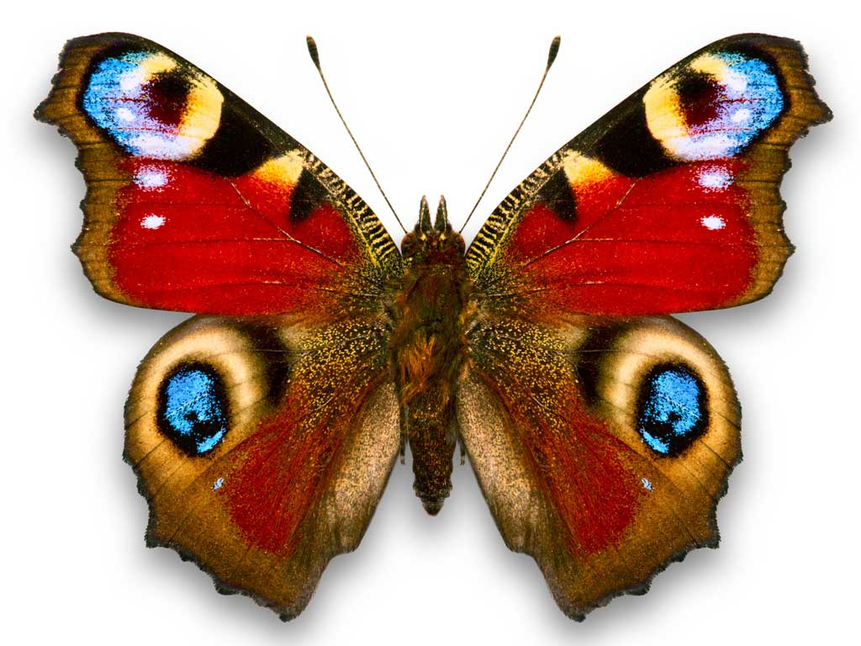
Образование сложных слов

Slide 5
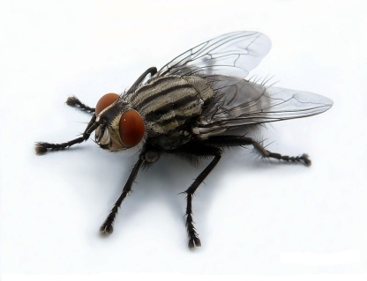
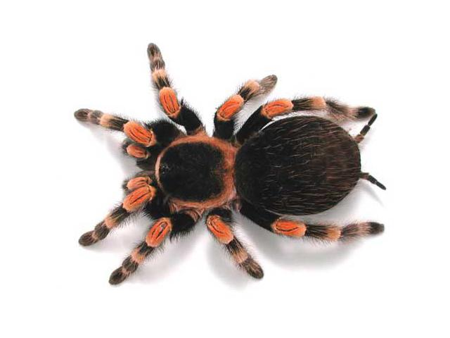
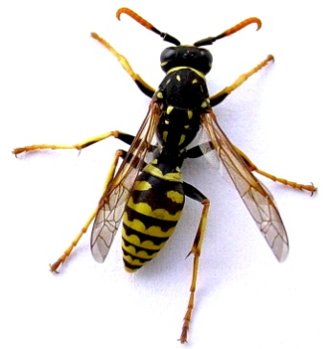
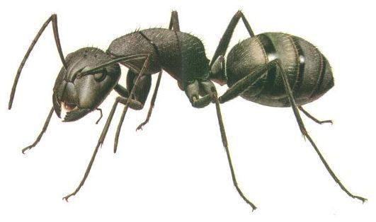
Согласование существительных с местоимением МОЙ, МОЯ

Slide 6
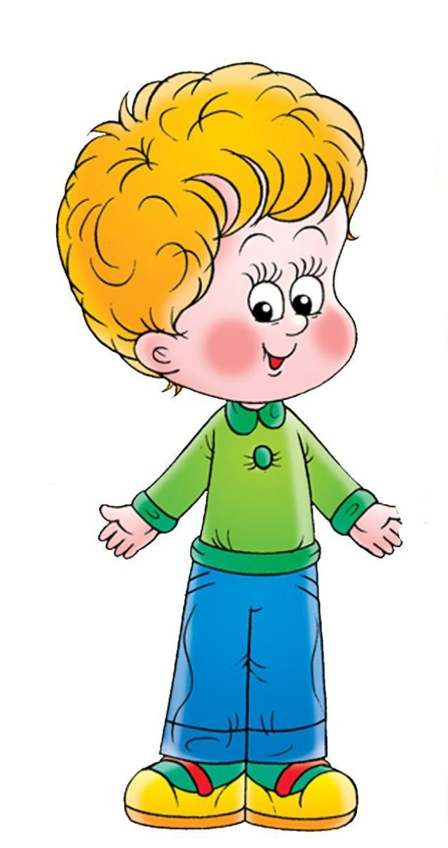
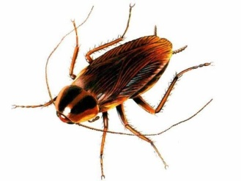
Образование существительных с суффиксом –ИЩ

Slide 7
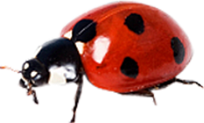
Образование существительных с суффиксом –ИЩ

Slide 8
Образование существительных с суффиксом –ИЩ

Slide 9
Образование существительных с суффиксом –ИЩ

Slide 10
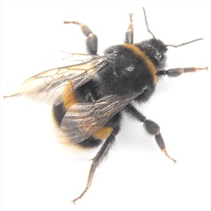
Образование существительных с суффиксом –ИЩ

Slide 11
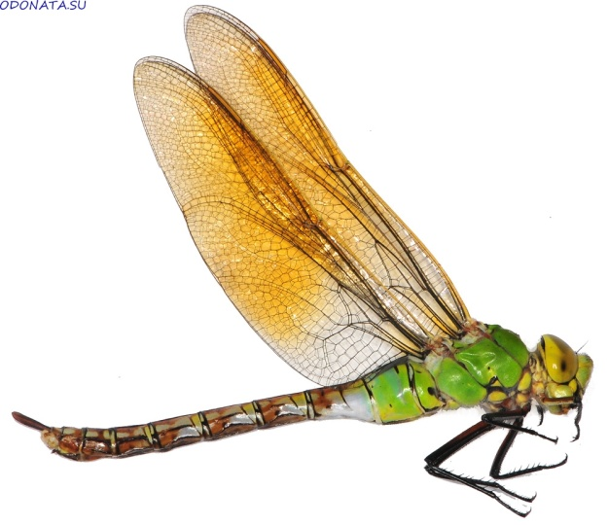
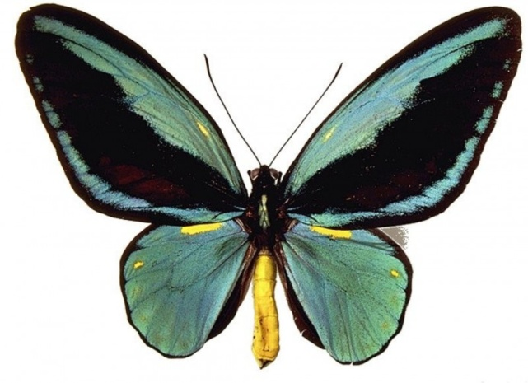
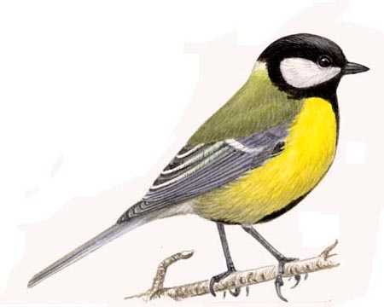
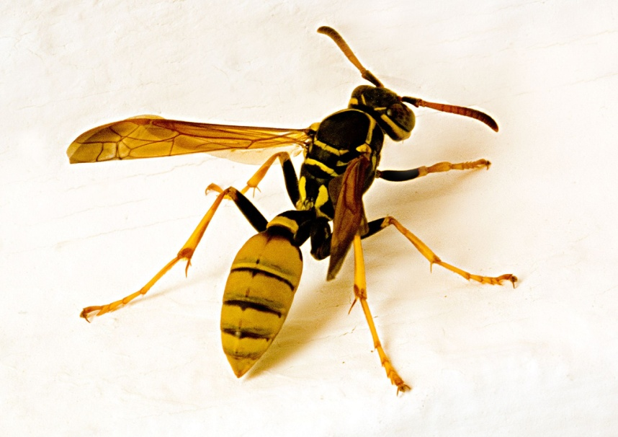
«Кто лишний?»

Slide 12
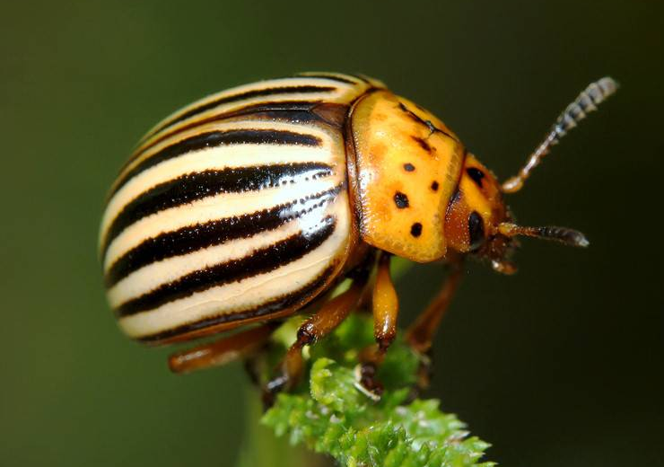
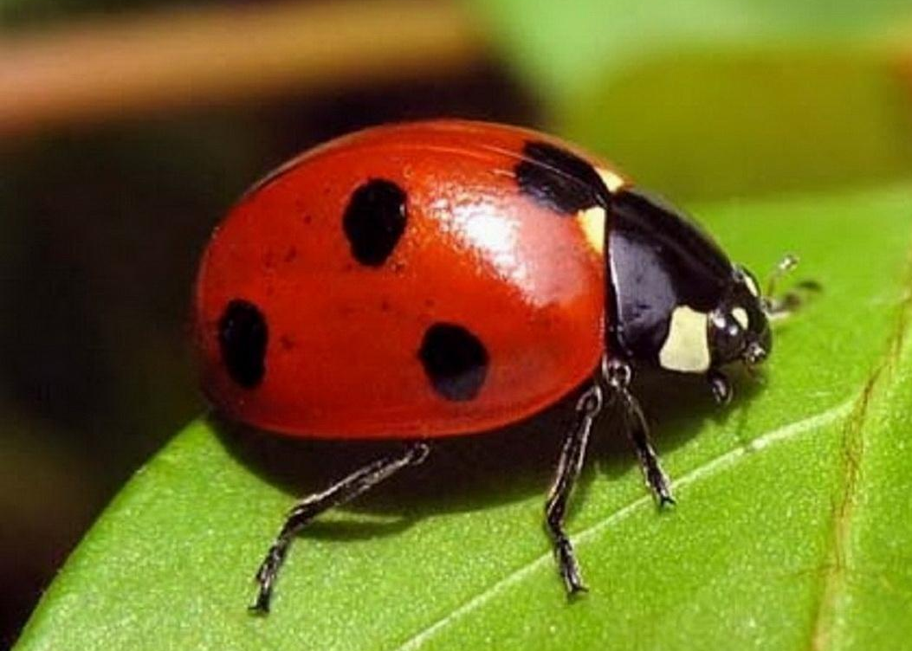
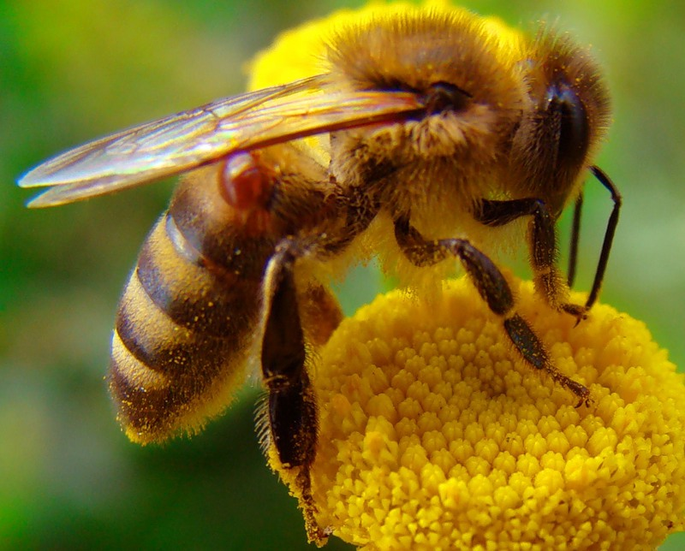
«Кто лишний?»

Slide 13
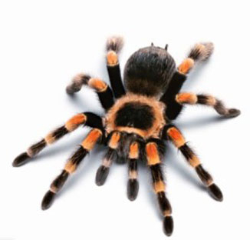
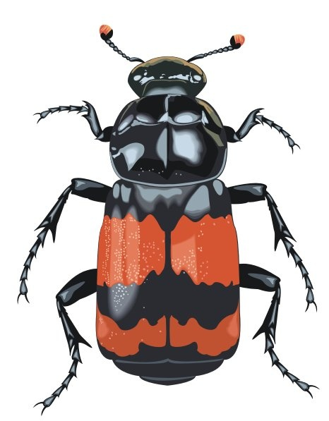
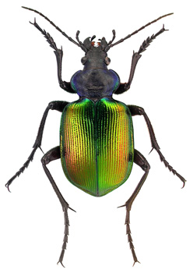
«Кто лишний?»

Slide 14
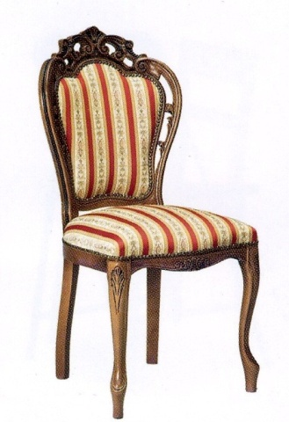
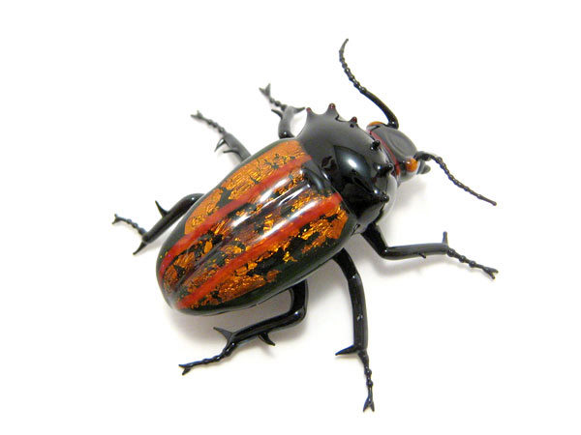
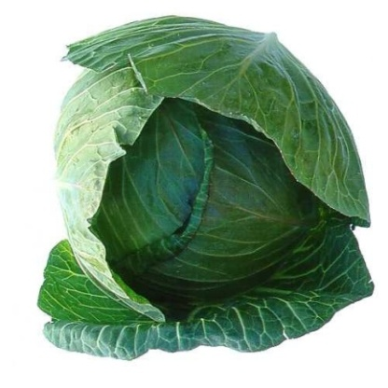
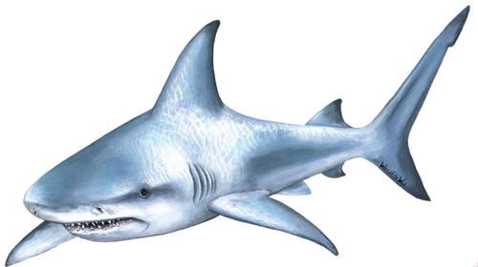
Назови второй звук в слове и прочитай
п
А
У
К

Slide 15
Звуково-слоговая дорожка

Slide 16
Молодцы!!!

Slide 17
Презентацию составила
учитель –логопед:
Крынина Галина Михайловна
МДОУ детский сад №22 п. Междуречье
Кольского района Мурманской области
2012 г.

